Slide 1
Réalisez le cadrage d’un projet IA

Slide 2
Résumé
Projet
Données
Opportunités
Les données des utilisateurs seront traitées de manières responsables et éthique
Lancement d’une application mobile de recommandation vestimentaire
Donne une image moderne
Attraction de nouveaux clients
Expérience utilisateur améliorée
Méthode AGILE
Risques contrôlés
L’utilisation de la méthode Agile SCRUM permet une grande adaptabilité et une livraison rapide du produit
Les risques ont été analysés et des méthodes préventives seront mises en place

Slide 3
Bénéfices pour l’entreprise
Expérience utilisateur améliorée
Impact positif sur l’image de l’entreprise
Amélioration des ventes
Succès de l’application mobile
Facilité pour trouver de nouveaux articles
Plus rapide que de parcourir les articles manuellement
Outil ‘fun’
Donne une image moderne
Le thème du traitement des données est un sujet important en ce moment
Les articles répondant aux besoins de l’utilisateur ont plus de chance de se vendre
Attrait de nouveaux clients
Une bonne application fera une bonne communication
Pub indirecte sur les appstores

Slide 4
Déroulement du projet
Cadrage
Lancement
Développement
Tests
Production
Définit les enjeux de notre projet
Réalisation du projet
Garantie la qualité et la faisabilité
Industrialisation
Finalisation
Roadmap
Etude de marché
Budget prévisionnel
Analyse des risques
Légal
Objectifs
MVP application
Equipe projet
Modele IA
Tests de l’application
Déploiement
Analyse des données d’utilisation
Campagne de communication
Lancement en Italie
Expressions des besoins avec le product person
Backlog des
fonctionalités
Etude de marché
Mise en place des sprint
priorisation des fonctionnalités
Analyse des chiffres clés (KPI) pour amélioration
Application Finale
Différentes applications sur différents appareils
Application beta
3 Semaines
2 Mois
3 semaines
2 semaines
/

Slide 5
Backlog projet
 | Action | En tant que | But | Compléxité | Données ou outils nécessaires
Connexion | Connexion au compte | Utilisateur | Se connecter a son compte | 3 | Mail Mot de passe
Prise de photos | Upload une photo via le stockage ou via l’appareil photo | Utilisateur | Avoir les recommandations | 5 | Autorisation du stockage et de l’appareil photo
Voir les articles | Visualiser des articles | Utilisateur | Navigation dans l’application | 6 | Application
Faire un achat | Acheter les articles de son panier | Utilisateur | Achat d’article(s) | 7 | Données de livraison et carte bancaire
Relation client | Contacter le service client | Utilisateur | Résoudre un problème (problème de livraisons..) | 3 | Service client en ligne
Legal | Consulter les CGV, les mentions légales… | Utilisateur | S’assurer que la marque suit la réglementation | 2 | Mentions légales

Slide 6


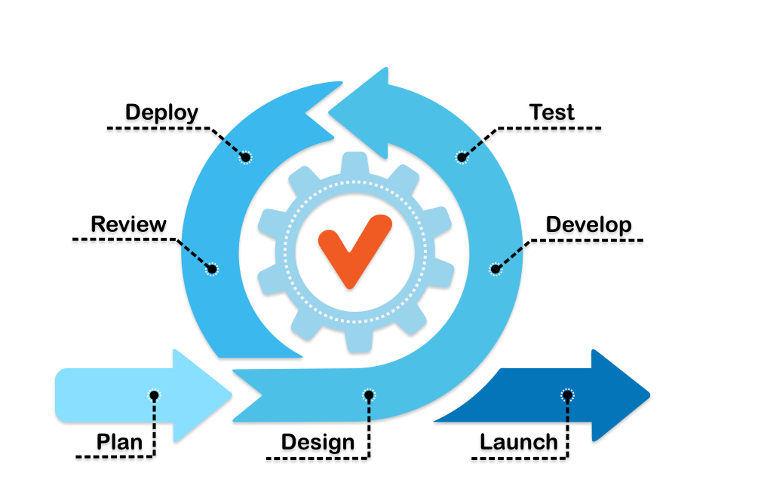

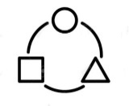
Méthode Agile
Meilleure collaboration entre les différents corps
de métier
Feedback client plus rapide et donc projet plus adapté aux besoins
Permet une livraison rapide
Grande possibilité d’adaptation

Slide 7
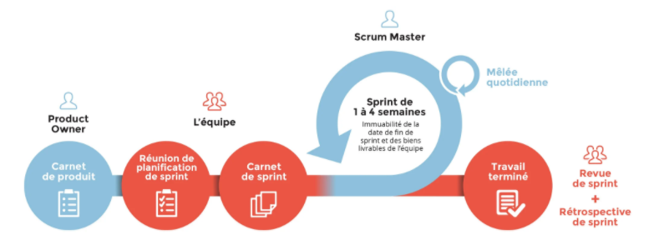
Méthode SCRUM
La méthode SCRUM est particulièrement adaptée au développement d’applications

Slide 8
Composition de l’équipe
EQUIPE
Ingénieur Data
Data Scientist
Développeur Backend
UI/UX Designer
Marketer
Juriste
QA Analyst
Création des pipelines
Gestion des flux de données
Création et évaluation de l’IA
Création et évaluation de l’IA
Mise en place l’architecture Azure
Mise en place l’architecture Azure
Création de l’appli et de son design
Création du design de l’appli
Retour clients
Tests de l’application
Gère la campagne de communication
S’assure du respect de la loi

Slide 9
Salaires pour une durée de 4 mois
 | Salaire annuel | Volume horaire | Couts estimés
Data ingeneer | 40 000 € | 100% | 13 335 €
Data Scientist | 45 000 € | 100% | 15 000 €
Développeur Backend | 45 000 € | 100% | 15 000 €
UI/UX Designer | 35 000 € | 75% | 8 750 €
QA Analyst | 38 000 € | 75% | 9 500 €
Total : 61 585 €

Slide 10
Salaires pour une durée de 4 mois
 | Salaire annuel | Volume horaire | Couts estimés
Data ingeneer | 40 000 € | 100% | 13 335 €
Data Scientist | 45 000 € | 100% | 15 000 €
Développeur Backend | 45 000 € | 100% | 15 000 €
UI/UX Designer | 35 000 € | 75% | 8 750 €
QA Analyst | 38 000 € | 75% | 9 500 €
Marketer | 45 000 € | 50% | 7 500 €
Juriste | 28 000 € | 25% | 2 335 €
Total : 71 420 €

Slide 11
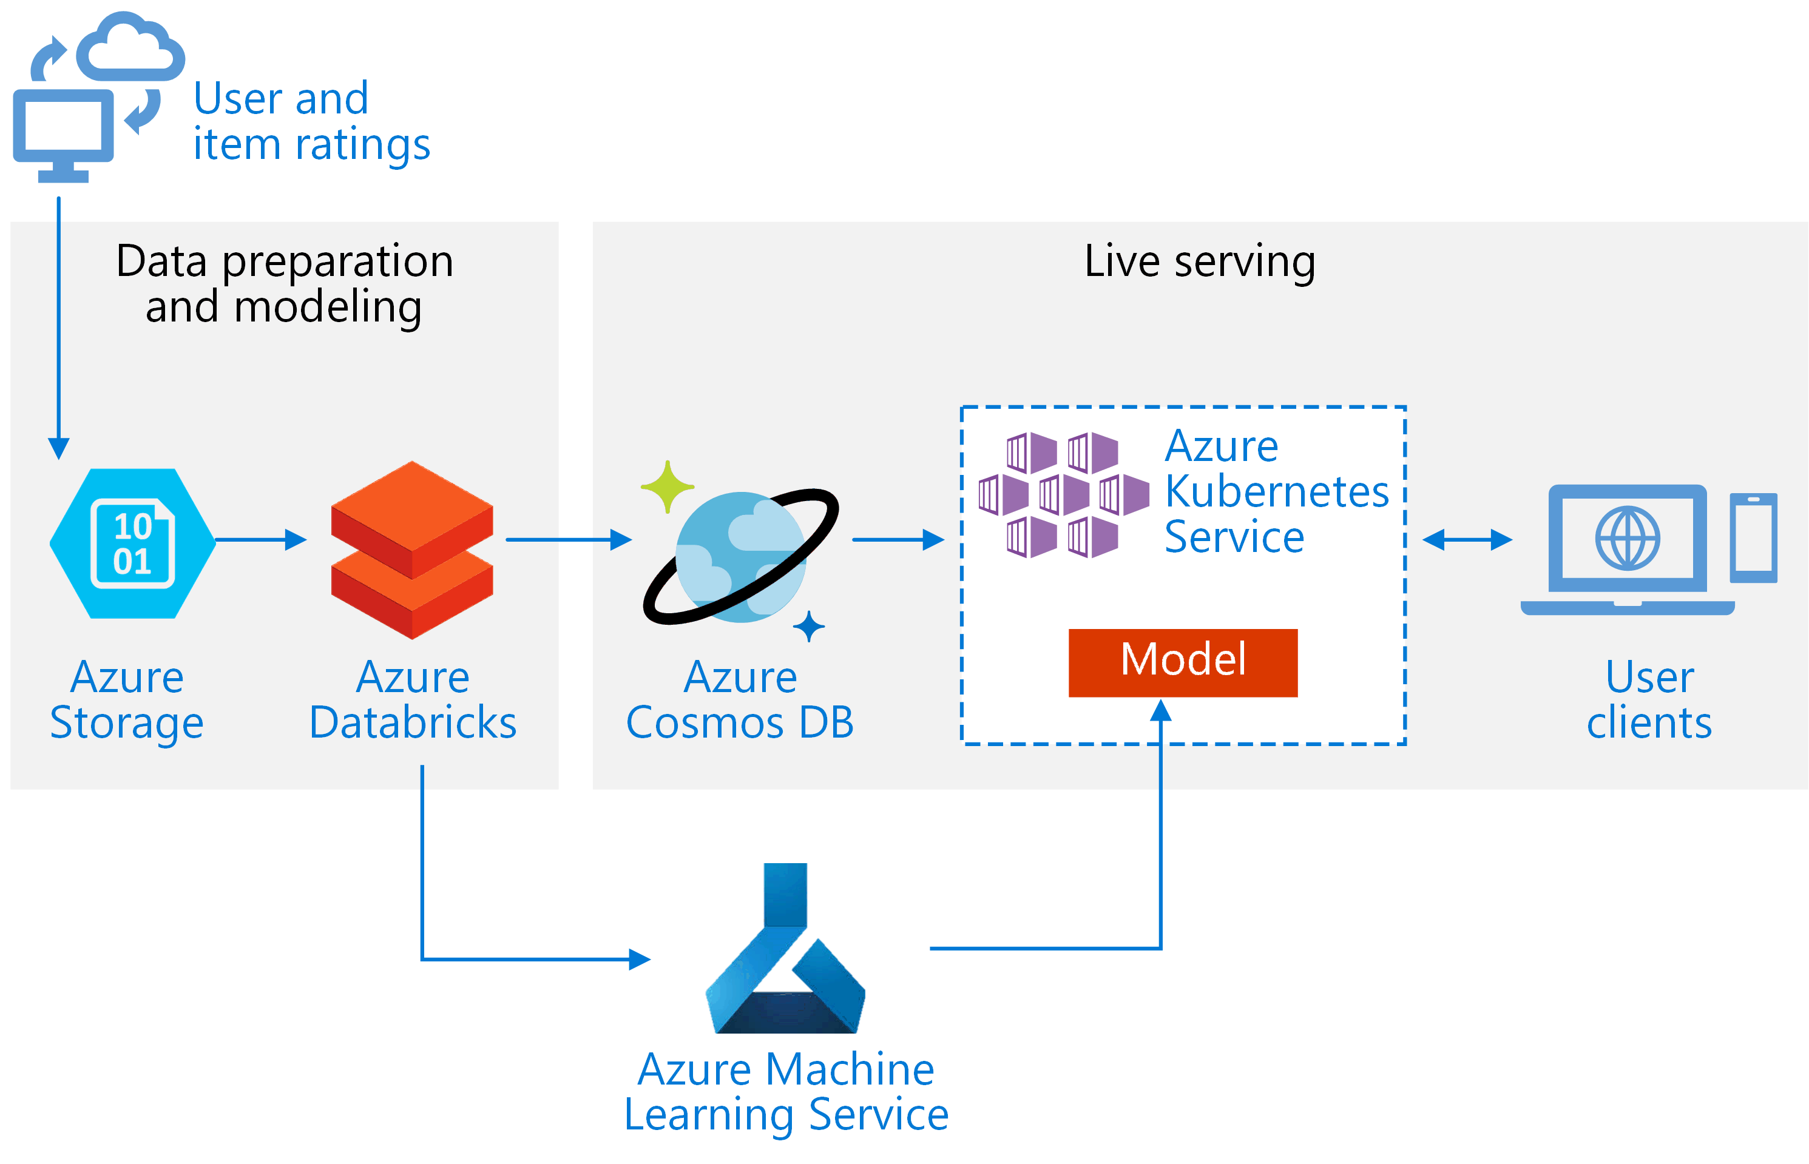
Services pour application scalable
Une application scalable est adaptative : On va automatiquement upgrader nos différents services si ceux qui sont présents ne suffisent plus

Slide 12
Ressources Azure (utilisation basse)
 | Coût mensuel | Cout total estimé
Azure Kubernetes | 76,93 € | 307,72 €
Azure Cosmos DB | 223,52 € | 894,08 €
Azure machine learning | 602,28 € | 2 409,12 €
Azure Databricks | 458,19 € | 1 832,76 €
Azure Storage | 19,71 € | 78,84 €
Total : 5 522,52 €
Cette prévision suppose l’utilisation de services et de machines moins puissantes

Slide 13
Ressources Azure (utilisation haute)
 | Coût mensuel | Cout total estimé
Azure Kubernetes | 340 € | 1 360 €
Azure Cosmos DB | 285 € | 1 140 €
Azure machine learning | 2322 € | 9 288 €
Azure Databricks | 993 € | 3 972 €
Azure Storage | 19,71 € | 78,84 €
Total : 15 832,84 €
Cette prévision suppose l’utilisation de services et de machines puissantes

Slide 14
Résumé des coûts
 | Prévision haute | Prévision basse
Ressources humaines | 71 420 € | 61 585 €
Ressources technologiques | 15 832,84 € | 5 522,52 €
Total haut : 87 252,84 €
Total bas : 67 107,52 €

Slide 15
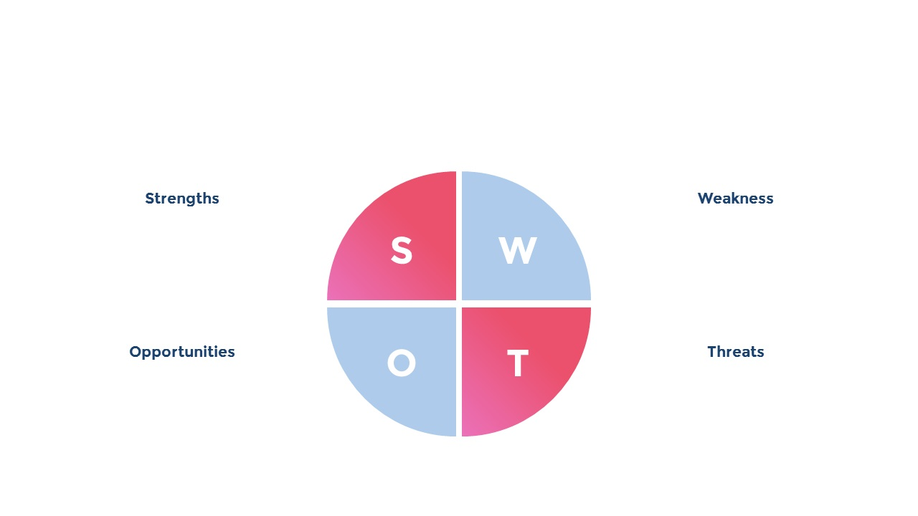
SWOT
Grande notoriété
Présence en ligne
Le monde de la mode évolue rapidement
L’équipe est à construire, et n’auront potentiellement jamais travailler ensemble
Augmentation du chiffre d’affaire
Donne une image moderne, et attire donc une nouvelle population de clients
Fidélisation des clients
Grande concurrence
Copie de l’idée

Slide 16
Analyses des risques
 | Description | Comment prévenir ce risque ?
Application mal optimisée | L’application a de la latence sur certains appareils ou certaines ne fonctionnent pas du tout | Faire des mesures sur la consommation de l’application sur les appareils Faire des tests sur plusieurs types d’appareils Création d’une version légère
Problème du modèle | Le modèle fait de mauvaises prédictions | Faire une béta de l’application Utiliser une grande diversité de données
Fuite de données (hack) | Certaines données des utilisateurs sont récupérées par un hackeur | Payer un service spécialement conçu pour la sécurité
Dépassement des délais | Les délais sont dépassés | Repriorisation des tâches Evaluation régulière de l’avancement du projet
Dépassement du budget | Les couts budget sont supérieurs au prévisionnel | Repriorisation des tâches Evaluation régulière de l’avancement du projet

Slide 17
Risques radar
 | Probabilité | Gravité | Criticité
Application mal optimisée | 4 | 4 | 16
Problème du modèle | 3 | 4 | 12
Fuite de données (hack) | 1 | 5 | 5
Dépassement des délais | 2 | 4 | 8
Dépassement du budget | 2 | 4 | 8
Il faudra faire tout particulièrement attention a l’optimisation de l’application sur différents appareils

Slide 18


Ethique
Les différents types de biais :
Que faire pour les réduire ?
Eduquer les personnes sur les biais des modèles
Elaborer une définition précise des besoins réels des utilisateurs du futur modèle d'IA
Posséder une bonne compréhension du sujet a traiter
Identifier les biais potentiels grâce a des services comme « SageMaker Clarify » d’Amazon AWS
La personne en charge du modèle peut utiliser des données non représentatif de la population et créé des modèles discriminants involontairement
Biais statistique
La personne en charge du modèle est soumis a des biais cognitifs qui peuvent traduire sous formes de biais algorithmiques
Biais cognitif

Slide 19
RGPD
Les entreprises doivent respecter les principes suivants :
Les clients ont le droit de :
Effacer leurs données
Accéder a leurs données
Rectifier leurs données
Limiter le traitement
Rétracter leur consentement
S’opposer au traitements
Consentement
Transparence
Finalité
Conservation
Sécurité
Responsabilité

Slide 20
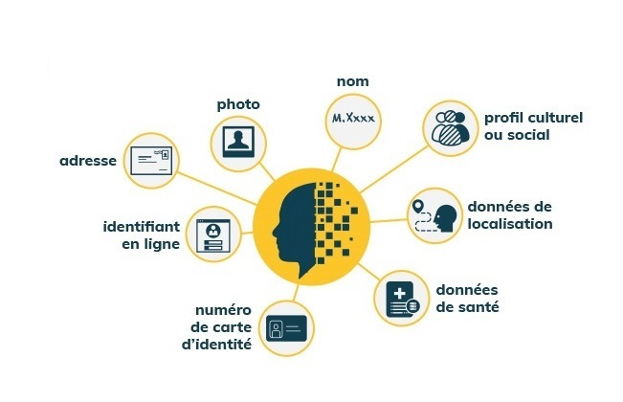
RGPD
Les données personnelles comprennent :
Les données vont servir a :
Identifier les utilisateurs
Connexion a l’application
Traitement des achats
Accès aux données de l’appareil
Livraison
Amélioration de l’application
Connaitre les mensurations
…..

Slide 21
Conclusion

Slide 22
Annexe (backlog dans ordre priorité)
 | Action | En tant que | But | Compléxité | Données ou outils nécessaires
Connexion | Connexion au compte | Utilisateur | Se connecter a son compte | 5 | Mail Mot de passe
Prise de photos | Upload une photo via le stockage ou via l’appareil photo | Utilisateur | Avoir les recommandations | 5 | Autorisation du stockage et de l’appareil photo
Voir les articles | Visualiser des articles | Utilisateur | Navigation dans l’application | 6 | Données de navigation
Faire un achat | Acheter les articles de son panier | Utilisateur | Achat d’article(s) | 8 | Données de livraison et carte bancaire
Legal | Consulter les CGV, les mentions légales… | Utilisateur | S’assurer que la marque suit la réglementation | 2 | Mentions légales
Relation client | Contacter le service client | Utilisateur | Résoudre un problème (problème de livraisons..) | 3 | Service client en ligne

